Slide 1
Элементы технического зрения
Распознавание изображений и их элементов. ЛИНИИ на изображении

Slide 2
Алгоритм Canny
Размыть изображение фильтром Гаусса c некоторым σ
Убрать шум, лишние детали текстуры
Рассчитать градиент изображения
Одним из операторов – например, Собеля
Все пиксели где сила краев < T убрать из рассмотрения
Поиск локальных максимумов
Прослеживание краев из точек локальных максимумов
Notes:
Робертс – повернут, смещение, Превитт – небольшое усреднение (шум), Собель – примерно как гауссовское усреднение.
Выбор маски зависит от характера шума, ориентация не важна.

Slide 3
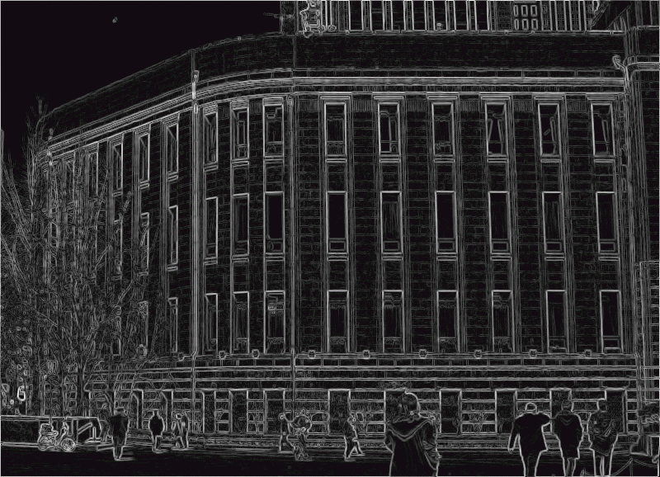

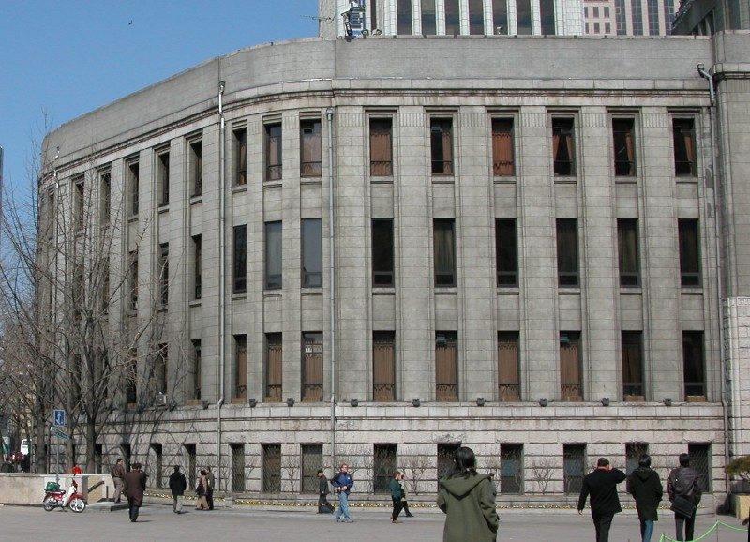
Canny - результат
Notes:
Робертс – повернут, смещение, Превитт – небольшое усреднение (шум), Собель – примерно как гауссовское усреднение.
Выбор маски зависит от характера шума, ориентация не важна.

Slide 4
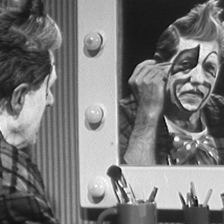
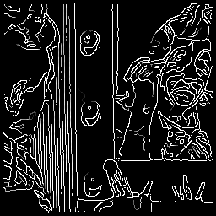



Влияние σ (параметр фильтра Гаусса)
исходное
Canny с
Canny с

Slide 5
Морфологические операции
После построения карты краёв мы можем её бинаризовать
Как бороться с «толстыми» линиями и мелким мусором?
Морфологические операции

Slide 6
Напомню – ранговый фильтр
ранговый фильтр – больше заданного порога
разные пороги для нулей и единиц!
Он же процентильный
1 | 1 | 0
1 | 0 | 1
1 | 1 | 0
Единиц 6, нулей 3
Ранг 6 – 1, ранг 7 – 0
Нужен, если мы имеем априорную информацию

Slide 7
Морфологические операции
Две морфологические операции – расширение и сжатие (dilate и erode)
Сжатие – ранговый фильтр минимального ранга
Расширение - максимального
1 | 1 | 0
1 | 0 | 1
1 | 1 | 0
В данном случае минимальный ранг (нулевой) – 0
Максимальный (девятый) ранг - 1

Slide 8
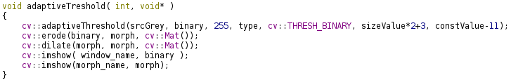
Морфологические операции

Slide 9
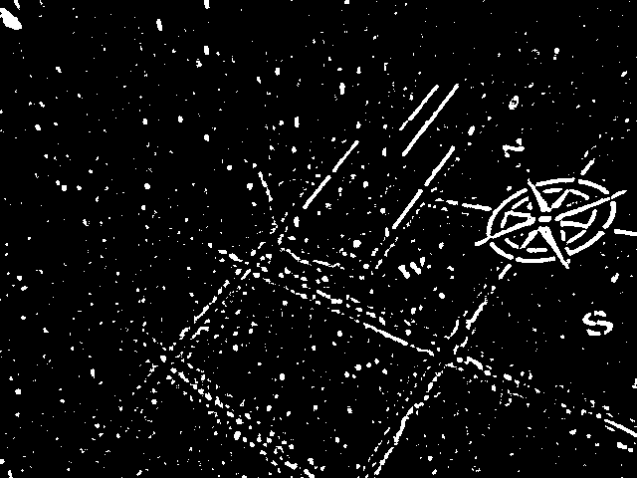

Морфологические операции

Slide 10
Морфологические операции
Сочетание операций сужения и расширения – операция открытия – позволяет убирать одиночные «белые» пикселы
Можно в обратном порядке – получим операцию закрытия
1 | 1 | 0
1 | 0 | 1
1 | 1 | 0

Slide 11
Морфологические операции
Как уменьшить толщину контура?
Построение скелета объектов
Простейший вариант – итерационное применение морфологических операций
Выберем крестообразный шаблон
1 | 1 | 0
1 | 0 | 1
1 | 1 | 0

Slide 12
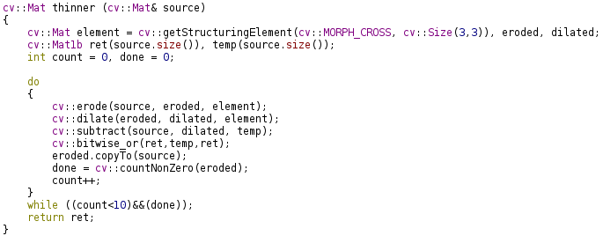
Морфологические операции
Opencv_morphology

Slide 13
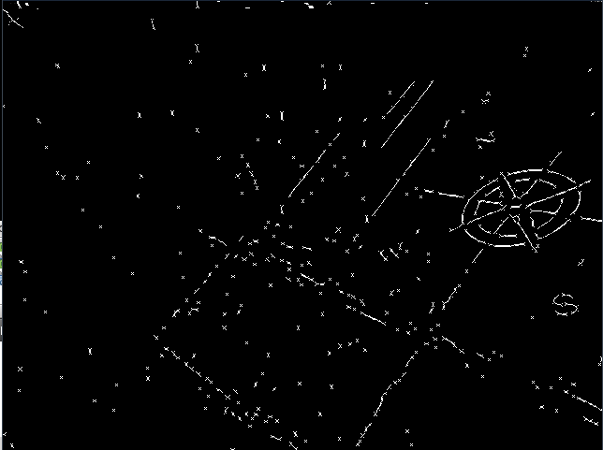
Морфологические операции
Opencv_morphology

Slide 14
Вопрос
Получив контур объекта (связный набор пикселей) – как его дальше анализировать?
Вариант - нужно преобразовать контур в некоторое численное представление
Один из способов – использование цепных кодов

Slide 15
Работа с контурами
Полигональная аппроксимация
Цепные коды
Дескрипторы контуров

Slide 16
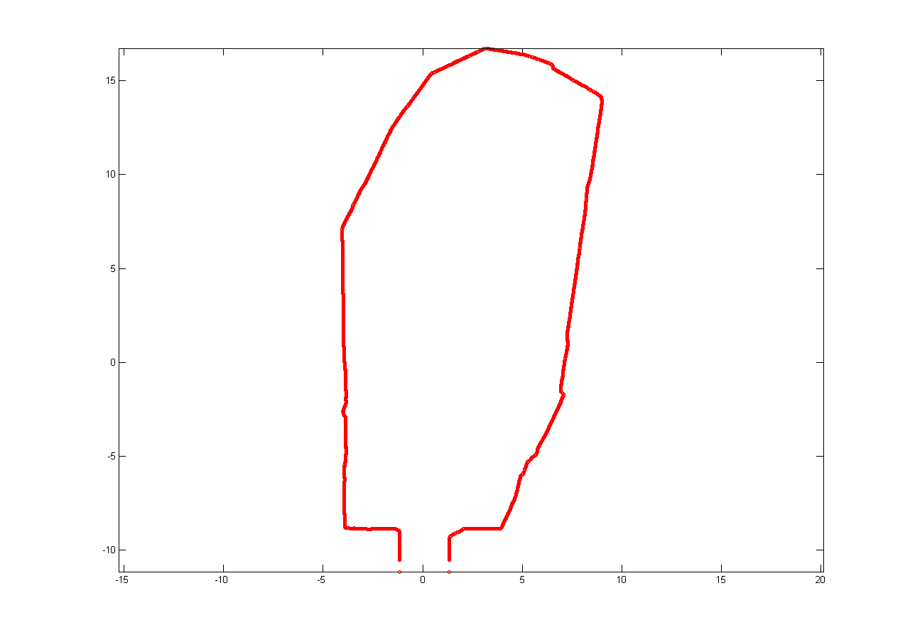
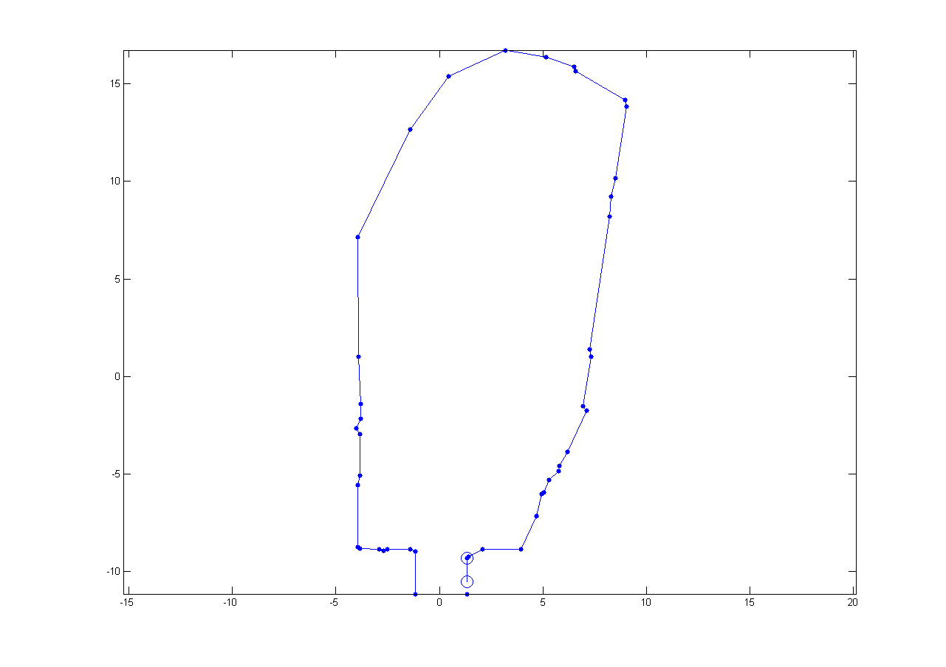
Полигональная аппроксимация
Постановка:
Аппроксимация точечной кривой ломаной линией
Цель:
Сжатие информации
Борьба с дискретностью и шумом
Облегчение дальнейшего анализа

Slide 17
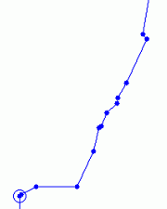
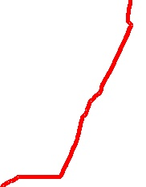
Полигональная аппроксимация
Постановка:
Аппроксимация точечной кривой ломаной линией
Цель:
Сжатие информации
Борьба с дискретностью и шумом
Облегчение дальнейшего анализа

Slide 18
Цепной код – 8-ми связные контура
Кодирование контура как последовательности перемещений
7 |  | 6 |  | 5
0 |  |  |  | 4
1 |  | 2 |  | 3
Код: 12232445466601760

Slide 19
Цепной код – 4-х связные контура
Кодирование контура как последовательности перемещений
 |  | 3
0 |  |  |  | 2
 |  | 1
Код: 1122322333010033010112

Slide 20
Цепной код - свойства
Свойства
Цепной код – представление контура, независимое к его перемещению
При замене в 8-ми связном кода любого n но (n mod 8) + 1 контур будет повернут по часовой стрелке на 45 градусов
Некоторые особенности контуров, такие как уголки, например могут быть сразу рассчитаны по анализу цепных кодов
Сложности
В цепном коде важна начальная точка – при ее изменении меняется и код
Небольшие вариации границы (шум) серьезно меняют код. Сравнение двух шумных контуров по цепному коды – сложно
Цепной код не инвариантен к повороту

Slide 21
Разностный код
Это «производная» цепного кода
Формула
y_{i} = (x_{i+1}- x_{i} ) mod 8 – восьмисвязный
y_{i} = (x_{i+1}- x_{i}) mod 4 – четырехсвязный

Slide 22
Разностный код
Свойства:
Инвариантен к повороту кратному 45 градусам (восьмисвязный)
Проблемы:
Также чувствителен к шуму
Не инвариантен к повороту на произвольный угол

Slide 23
Кривизна
Кривизна (curvature) – производная ψ(s)
Аналогично разностному цепному коду, но со знаком
Представление, инвариантное к повороту и переносу
Функция плотности кривизны
Гистограмма распределения значений кривизны

Slide 24
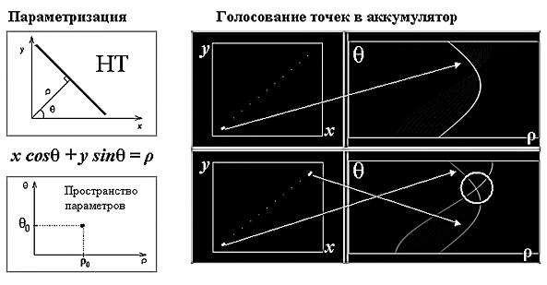
Преобразование Хафа
Поиск прямых и окружностей на изображении
Отличие – построение аккумуляторов
Xcosθ+Ysinθ=ρ.

Slide 25
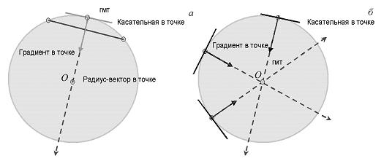
Преобразование Хафа
Аналогично – для окружностей
Обычно предварительно находят края

Slide 26
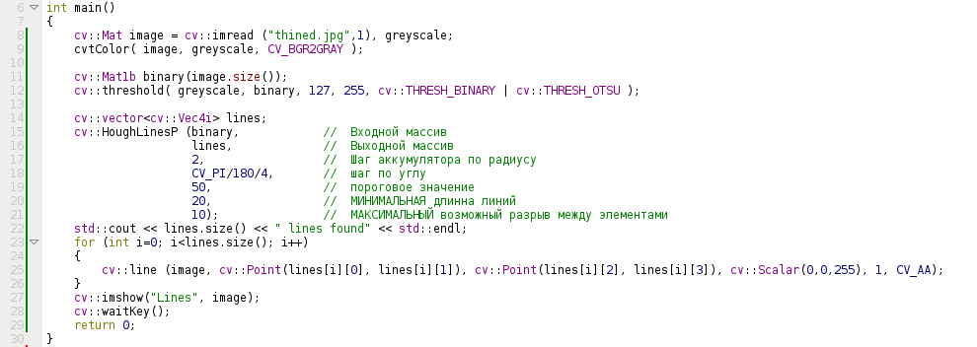
Преобразование Хафа

Slide 27
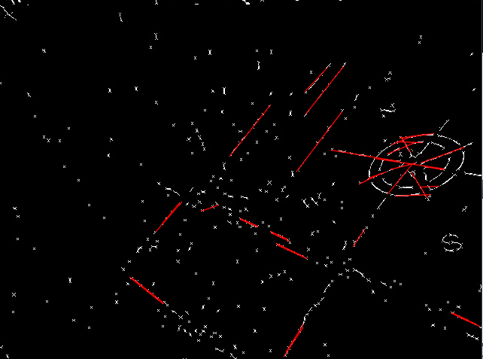
Преобразование Хафа

